Slide 1
Sistemas Operacionais
Gerência de Memória (cont)
Andreza leite andreza.leite@univasf.edu.br

Slide 2
Memória
O Grande Problema Alocação Contínua: Fragmentação

Slide 3
Memória
3
Fragmentação de Memória
🞑 A gestão de memória mediante partições fixas provoca o aparecimento de áreas de memória não utilizadas.
🞑 Este efeito se denomina fragmentação da memória e pode ser de dois tipos:
Fragmentação interna
Porção de memória de uma determinada partição que não é utilizada devido aos requisitos reduzidos dos processos.
Fragmentação externa
Ocorre quando existe espaço suficiente de memória livre para satisfazer uma requisição, porém não é continuo e portanto não pode ser utilizado.

Slide 4


Memória
4
Exemplo:
0
Núcleo
Região 1 (64K)
64K frag. externa
Região 2 (128K)
98K
128K
317K 266K 264K 98K
30K fr. interna
Região 3 (256K)
256K frag. externa
Região 4 (512K)
264K
512K
1024 K
248K fr. interna
Fragmentação Interna = 30K (Reg2) + 248K (Reg4) = 278K Fragmentação Externa = 64K (Reg1) + 256K (Reg3) = 320K

Slide 5
Memória
5
Partições de tamanho fixo
🞑 Inconvenientes
Nivel de multiprogramação do sistema limitado
Nº. de partições especificadas no tempo de geração do sistema
Limita o nº. de processos ativos dentro do sistema
Fragmentação interna.
Tamanho das partições são setadas no tempo de geração do sistema
Fragmentação externa.

Slide 6
Memória
6
Partições de tamanho Variável (Dinâmicas)
🞑 O Principal problema das partições de tamanho fixo é determinar o melhor tamanho para as regiões para reduzir a fragmentação interna e externa.
🞑 A solução para este problema consiste em permitir que os tamanhos das regiões possam variar em função das necessidades das tarefas, portanto, utilização de partições variáveis.

Slide 7
Memória
7
Partições de tamanho Variável (Dinâmicas)
🞑 Partições são criadas dinamicamente, de forma que cada processo é alocado dentro da partição do mesmo tamanho do processo
Para cada processo é atribuido exatamente a porção de memória que necessita:
Melhor aproveitamento da memória.
Incremento do número de tarefas em memória.
🞑 Para implementar este mecanismo, o S.O. deve manter uma tabela com a i nfor mação correspondente as regiões definidas em cada instante de tempo.

Slide 8
Memória
8
0
Núcleo
Exemplo:
200K
Processo 1 (131K)
Processo 2 (10K)
Processo 3 (214K)
331K
341K
336K 75K
214K 10K
131K
555K
Processo 4 (75K)
630K
Processo 5 (336K)
1024 K
966K
Este sistema consegue uma melhor utilização da memória, já que a fragmentação interna é nula.

Slide 9
Memória
9
Partições de tamanho Variável (Dinâmicas)
🞑 Problema:
Aparição da fragmentação externa a medida que os processos vão iniciando e finalizando.

Slide 10

Memória
10
Exemplo:
0
Núcleo
0
Núcleo
Processo 1 (131K)
Processo 2 (10K)
Processo 3 (214K)
Processo 4 (75K)
200K
Processo 1 (131K) 10K
Processo 3 (214K) 75K
200K
331K
341K
331K
341K
555K
630K
Fim Processos 2 e 4
555K
630K
Processo 5 (336K)
Processo 5 (336K)
1024 K
966K
1024 K
966K

Slide 11
Memória
11
Partições de tamanho Variável (Dinâmicas)
🞑 A solução à fragmentação externa é agrupar os diferentes fragmentos de memória livre para formar um único bloco maior.
🞑 Técnicas:
Condensação:
Agrupação de fragmentos continuos (trivial).
Compactação:
Agrupação de fragmentos separados por regiões em uso. Requer a reorganização das tarefas para que todo o espaço livre seja alocado em um único fragmento.

Slide 12

Memória
12
Partições de tamanho Variável (Dinâmicas)
0 0
Núcleo
Núcleo
200K
area 1 (131K) 10K
area 3 (214K) 75K
area 5 (336K)
200K
331K
341K
area 1 (131K)
area 3 (214K)
331K
555K
630K
545K
area 5 (336K)
133K
891K
1024 K
966K
1024 K

Slide 13
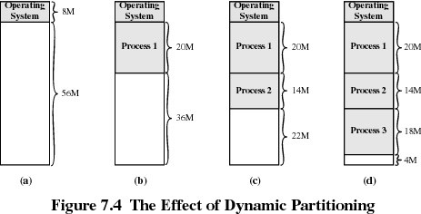
Memória
13
Partições de tamanho Variável (Dinâmicas)

Slide 14
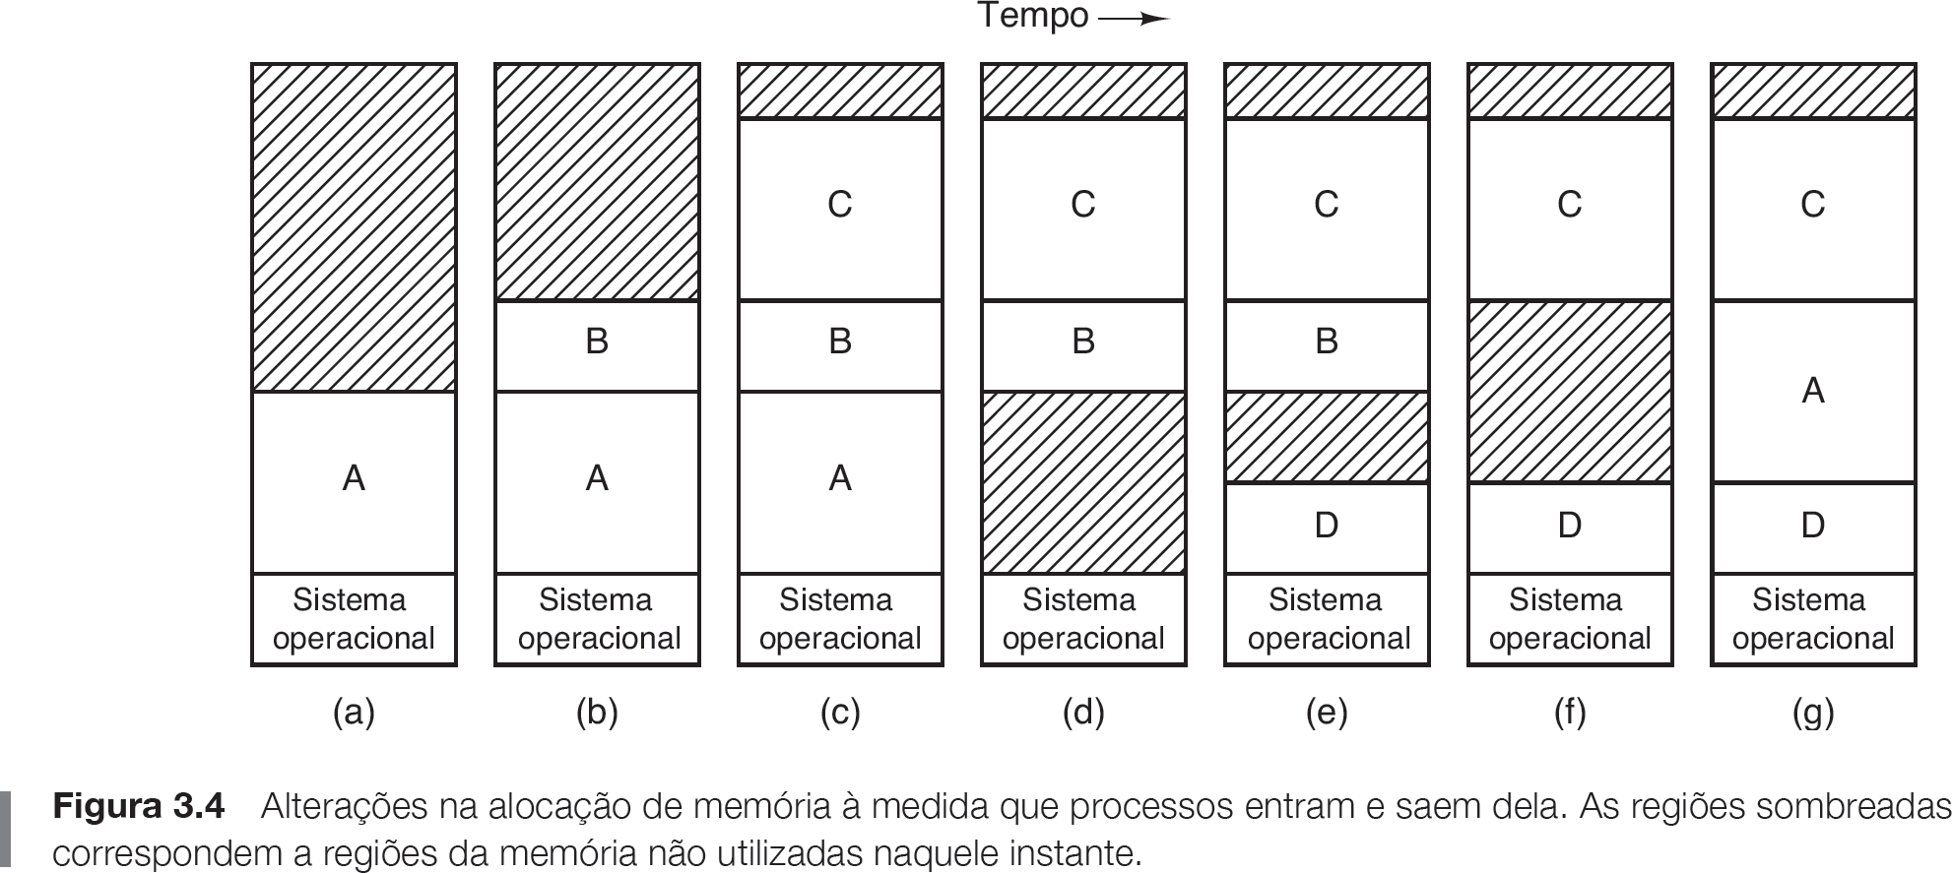
Memória
14
Partições de tamanho Variável (Dinâmicas)

Slide 15
Memória
15
Partições de tamanho Variável (Dinâmicas)
🞑 Gerenciando buracos e processos
Mapas de bits
Problema: Busca de k zeros consecutivos para alocação de k unidades. Raramente é utilizado atualmente. É muito lenta
Listas encadeadas
Lista ordenada por endereço permite vários algoritmos de alocação
🞑 Algoritmos de alocação
O SO deve decidir qual bloco livre (buraco) a ser alocado ao processo de forma eficiente.

Slide 16
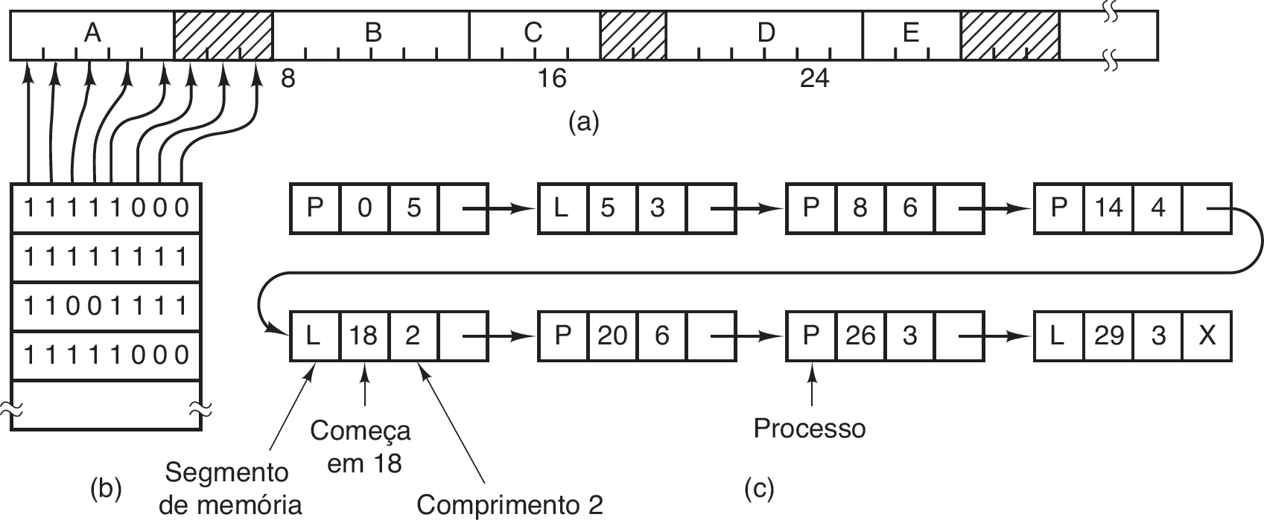
Memória
16

Slide 17
Memória
17
Sistema Buddy
🞑 O espaço disponível total da memória é tratado como um único bloco de 2^{U} (bloco de maior tamanho que pode ser alocado)
🞑 Se um pedido de tamanho s é tal que
2^{U-1} < s ≤ 2^{U},
Então: o bloco completo 2^{U} é alocado
Senão: O bloco é divido em 2 “buddies” iguais. A divisão continua até que o bloco encontrado seja > ou = ao s requerido.
🞑 Uma forma modificada deste sistema é usada para alocação de memória no kernel do UNIX. Também tem sido usado em aplicações de sistemas paralelos (alocação e liberação de programas paralelos).

Slide 18
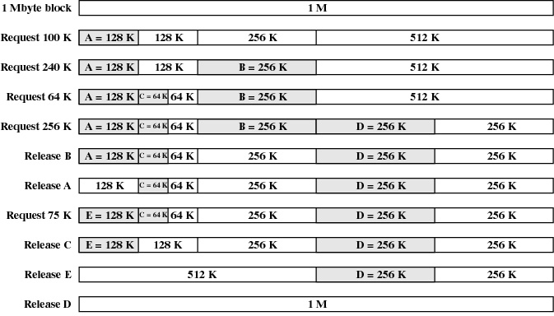
Memória
18
Sistema Buddy

Slide 19
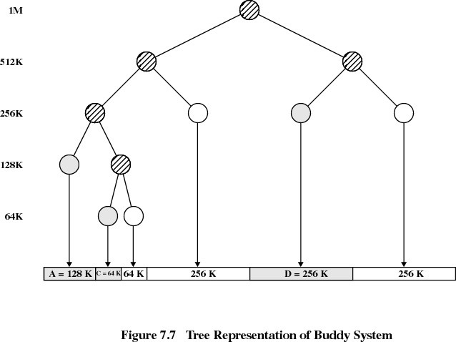
Memória
19
Sistema Buddy

Slide 20
Memória
20
Partições de tamanho Variável (Dinâmicas)
🞑 Três algoritmos podem ser usados:
First-fit : Procura dentro da memória a partir o inicio e escolhe o primeiro bloco que é grande o suficiente para o processo a ser alocado;
Next-fit: Inicia a procura a partir do local onde foi feito a ultima locação e escolhe o bloco que é grande o suficiente para o processo a ser alocado
Best-fit: Escolhe o bloco que mais se aproxima do tamanho requerido;
Worst-Fit: Escolhe a lacuna que resultar na maior sobra/ Maior espaço possível;

Slide 21
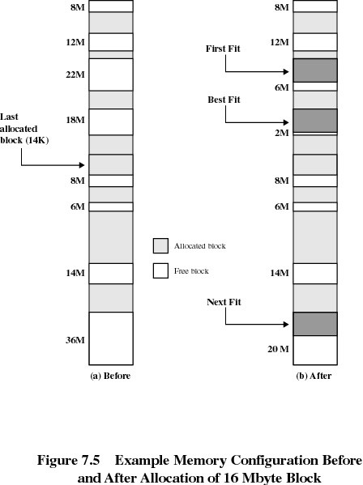
Memória
21

Slide 22
Memória
22
Qual deles é o melhor?
🞑 First-fit :
Mais rápido e o melhor
Ele gera no inicio da memória pequenas partições livres que necessitam ser pesquisadas a cada passo subseqüente do first-fit
🞑 Next-fit:
Freqüentemente aloca blocos livres no fim da memória
Como resultado, blocos grandes de memória são quebrados rapidamente em blocos menores
Compactação mais freqüente é requerida para obter grandes blocos no fim da memória
Performance inferior ao Fist-Fit.

Slide 23
Memória
23
Qual deles é o melhor?
🞑 Best-fit:
Tem a pior performance
Procura pelo menor bloco que satisfaça o requisito
Como resultado, a memória principal é rapidamente quebrada em blocos muito pequenos que não podem satisfazer um pedido de alocação, exigindo assim uma compactação freqüente
🞑 Worst-Fit:
Escolhe Maior espaço possível;
Tempo de busca grande;
Não apresenta bons resultados

Slide 24
Memória
Alocação Não Contínua

Slide 25
Memória
25
Alocação de memoria não continua.
🞑 Os métodos vistos anteriormente realizam uso
memória (fragmentação interna e
ineficiente de
externa) devido a exigência de que toda memória alocada a um processo deveria ser continua.
🞑 Solução: Utilizar sistemas de gestão de memória que permitam a alocação de memória física não contínua aos processos.

Slide 26
Memória
26
Alocação de memoria não continua.
🞑 Existem dois sistemas principais de gestião de memória não continua:
Paginação.
Segmentação.

Slide 27
Memória
Paginação

Slide 28
Gerência Memória
28
Alocação de memória não continua.
Paginação
🞑 Mediante a paginação da memória física, o espaço de endereçamento dos processos se dividem em blocos de tamanhos fixos denominados páginas.
🞑 Qualquer página do espaço de endereçamento pode ser mapeada em qualquer página de memoria física (celula/frame/moldura de paginas).
O espaço de endereçamento lógico de um processo é dividido em páginas lógicas de tamanho fixo;

Slide 29
Gerência Memória
29
Proceso i
0H
1000H
2000H
3000H
4000H
5000H
6000H
7000H
8000H
9000H A000H B000H
6
4
1
5
3
X
X
8
X
X
0
X
0H
1000H
2000H
3000H
4000H
5000H
6000H
7000H
8000H
9000H
célula 0
célula 1
célula 2
célula 3
célula 4
célula 5
célula 6
célula 7
célula 8
8
8
Tabela de Páginas
C000H
Espaço de Endereços Lógicos
Espaço de Endereços Físicos
0A124H
00124H

Slide 30
30

Slide 31
Gerência Memória
31
Alocação de memoria não continua.
🞑 Os Endereços lógicos são decompostos em duas partes:
Página
Deslocamento
Número da página lógica (End_log DIV Tam_pág)
Deslocamento dentro da página (End_log MOD Tam_pág)
🞑 O número de página (p) se utiliza como índice da tabela de páginas do processo para obter o endereço base da página de memória física (célula de memoria física) associada com o endereço lógico, o qual se soma o deslocamento (d).

Slide 32
Gerência Memória
32
Alocação de memoria não continua.
🞑 Os Endereços lógicos são decompostos em duas partes:
Página
Deslocamento
Número da página lógica (End_log DIV Tam_pág)
Deslocamento dentro da página (End_log MOD Tam_pág)
🞑 O número de página (p) se utiliza como índice da tabela de páginas do processo para obter o endereço base da página de memória física (célula de memoria física) associada com o endereço lógico, o qual se soma o deslocamento (d).
End_físico = TabelaPaginas[p].EndBase + d TabelaPaginas[p].Célula * TamPag + d
ou

Slide 33

Gerência Memória
33
célula 0
célula 1
célula 2
Memória Física
célula n-3
célula n-2
célula n-1
36H 250H
página deslocamento
02H 250H
célula deslocamento
Endereço físico
CPU
36250H
2250H
Endereço lógico
Página
límite
≤
Não
Exceção S.O.
Sim
Tabela Páginas
célula | v
célula | v
célula | v
célula | v
célula | v
02H | 1 |  | célula | v
célula | v
x
Base tabela páginas
Sim
+
valida?
^{Não} Exceção S.O.

Slide 34
Gerência Memória
34
Estruturas de dados paginação
🞑Tabela de páginas.
Cada processo tem sua própria tabela de páginas.
Entrada tabelas de páginas:
Número de célula de memória física onde se situa a página.
Um bit que indica se a página é válida ou inválida.
Bits de proteção.

Slide 35
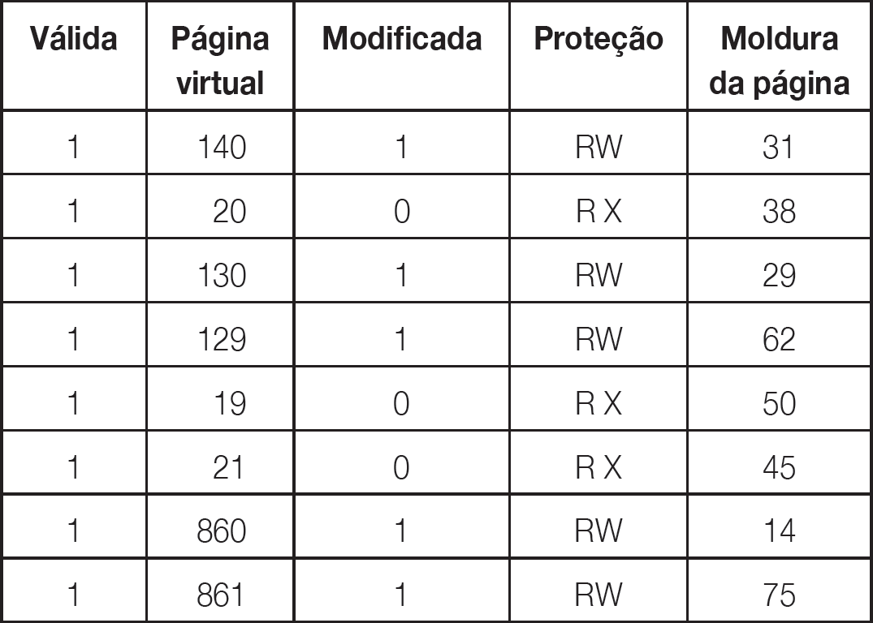
Gerência de Memória
35

Slide 36
Gerência Memória
36
Estruturas dados paginação
🞑 Tabela de células de memória física.
Contém informação de controle para gerenciar as células de memória física:
Se a célula está livre ou alocada.
A que processo e a que página está alocada a célula.

Slide 37
Gerência Memória
37
Proteção das páginas
🞑 A proteção da memória em um ambiente com paginação é conseguido mediante utilização de bits de proteção ligados com cada uma das entradas da tabela de páginas.
🞑 Formato entrada tabela páginas:
V → Entrada válida.
R → Permissão de leitura
W → Permissão de escrita
X → Permissão execução
Mediante estes bits é possível uma proteção individual para cada uma das páginas.
Célula página física | V | R | W | X

Slide 38
Gerência Memória
Quando o processo tenta acessar uma página que está marcada como inválida, a MMU gera uma interrupção de proteção, e o sistema operacional é
38
Proteção das páginas
acionado.
🞑 A proteção da memória em um ambiente com paginação é conseguido mediante utilização de bits de proteção ligados com cada uma das entradas da tabela de páginas.
🞑 Formato entrada tabela páginas:
Célula página física | V | R | W | X
V → Entrada válida.
R → Permissão de leitura
W → Permissão de escrita
X → Permissão execução
Em geral, isso representa um erro de programação, pois o processo está tentando acessar uma página que não faz parte da sua memória lógica.
Mediante estes bits é possível uma proteção individual para cada uma das páginas.

Slide 39
Gerência Memória
39
Caso o processo tente acessar a página de uma maneira diferente daquela determinada
Proteção das páginas
🞑 A proteção da memória em um a^{p}m^{e}b^{lo}i^{s}e^{b}n^{i}t^{ts}e^{d}c^{e}o^{p}m^{rote}p^{ç}a^{ão}g, iªna^{M}ç^{M}ã^{U}o é
gera uma interrupção de
conseguido mediante utilização de_{pro}b_{te}it_{ç}s_{ão}de_{e} p_{a}r_{c}o_{io}t_{n}e_{a}çã_{o}o _{s}l_{i}i_{s}g_{te}a_{m}d_{a}os com cada uma das entradas da taobpeerlaaciodneal.páginas.
🞑 Formato entrada tabela páginas:
Célula página física | V | R | W | X
V → Entrada válida.
R → Permissão de leitura
W → Permissão de escrita
X → Permissão execução
Mediante estes bits é possível uma proteção individual para cada uma das páginas.

Slide 40
Memória
Segmentação

Slide 41
Segmentação
Técnica de gerência de memória onde programas são divididos em segmentos de tamanhos variados cada um com seu próprio espaço de endereçamento.

Slide 42
Segmentação
PROGRAM pr01;
VAR A:ARRAY...
C....
PROCEDURE X: END; FUNCTION Y; END;
BEGIN END.
Memória
Procedimento X
Programa Principal
Função Y
Procedimento A

Slide 43
Segmentação
a principal diferença entre a paginação e a segmentação é a alocação da memória de maneira não fixa, a alocação depende da lógica do programa.
o mapeamento é feito através das tabelas de mapeamento de segmentos.
os endereços são compostos pelo número do segmento e um deslocamento dentro do segmento.
cada entrada na tabela mantém o endereço físico do segmento, o tamanho do segmento, se ele está ou não na memória e sua proteção

Slide 44
Segmentação
o sistema operacional mantém uma tabela com as áreas livres e ocupadas da memória
somente segmentos referenciados são transferidos para a memória principal
ocorre fragmentação externa

Slide 45
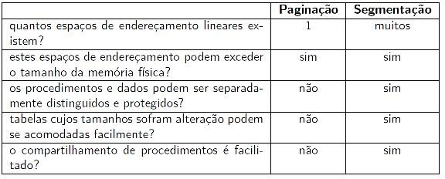
Paginação x Segmentação
45

Slide 46
Memória
Relembrando

Slide 47
Paginação
Problemas tanto em particionamento fixo quanto dinâmico:
🞑 fixo – fragmentação interna;
🞑 dinâmico – fragmentação externa e realocação dinâmica;
Solução:
🞑 Processo é dividido em páginas (blocos de processos);
🞑 MP é dividida em quadros de mesmo tamanho;
Páginas/quadros são de pequeno tamanho (e.g., 1K): fragmentação interna pequena;
Elimina fragmentação externa;
SO mantém uma tabela de páginas por processo.

Slide 48



Paginação
Processos A, B, C estão prontos
B termina
D é submetido
Exemplo: número de páginas por processo
A1
A2
A3
A4
B1
B2
B3
C1
C2
C3
C4
A1
A2
A3
A4
C1
C2
C3
C4
A1
A2
A3
A4
D1
D2
D3
C1
C2
C3
C4
D4
D5
A | 4
B | 3
C | 4
D | 5

Slide 49
Paginação
Processo não precisa estar completamente na MP;
Processo não precisa ocupar área contígua em memória;
Endereços são gerados dinamicamente em execução;
Somente um registrador então, não é suficiente;
Cada processo tem sua Tabela de Páginas (TP).
tempo de

Slide 50
Segmentação
Programas são normalmente separados em módulos: unidade lógica;
Segmentos de um programa não precisam ser do mesmo tamanho;
Existe um tamanho máximo para o segmento;
Usuário tem controle;
Elimina fragmentação interna (mas pode haver, externa).

